Slide 1



Data warehouse
Flujo de datos analítico
5 de diciembre de 2025
Alvaro, Giuliana
Guzmán, Mariana
Riera, Natalia

Slide 2

Etapas
01
Adquisición
02
Ingeniería
03
Actualización
04
Publicación

Slide 3
1
Adquisición

Slide 4
Infraestructura y Staging Inicial
Infraestructura de Gobernanza (Control)
Hallazgos claves
NULL válidos en employees.reports_to
NULL en orders.shipped_date eliminados del dataset
Fechas en formato "YYYY-MM-DD HH:MM:SS" se normalizaron a YYYY-MM-DD.
No se detectaron duplicados de claves primarias en el origen.
Flujo de Adquisición y Limpieza
Capa TXT
Validación TXT- TMP
Capa TMP

Slide 5
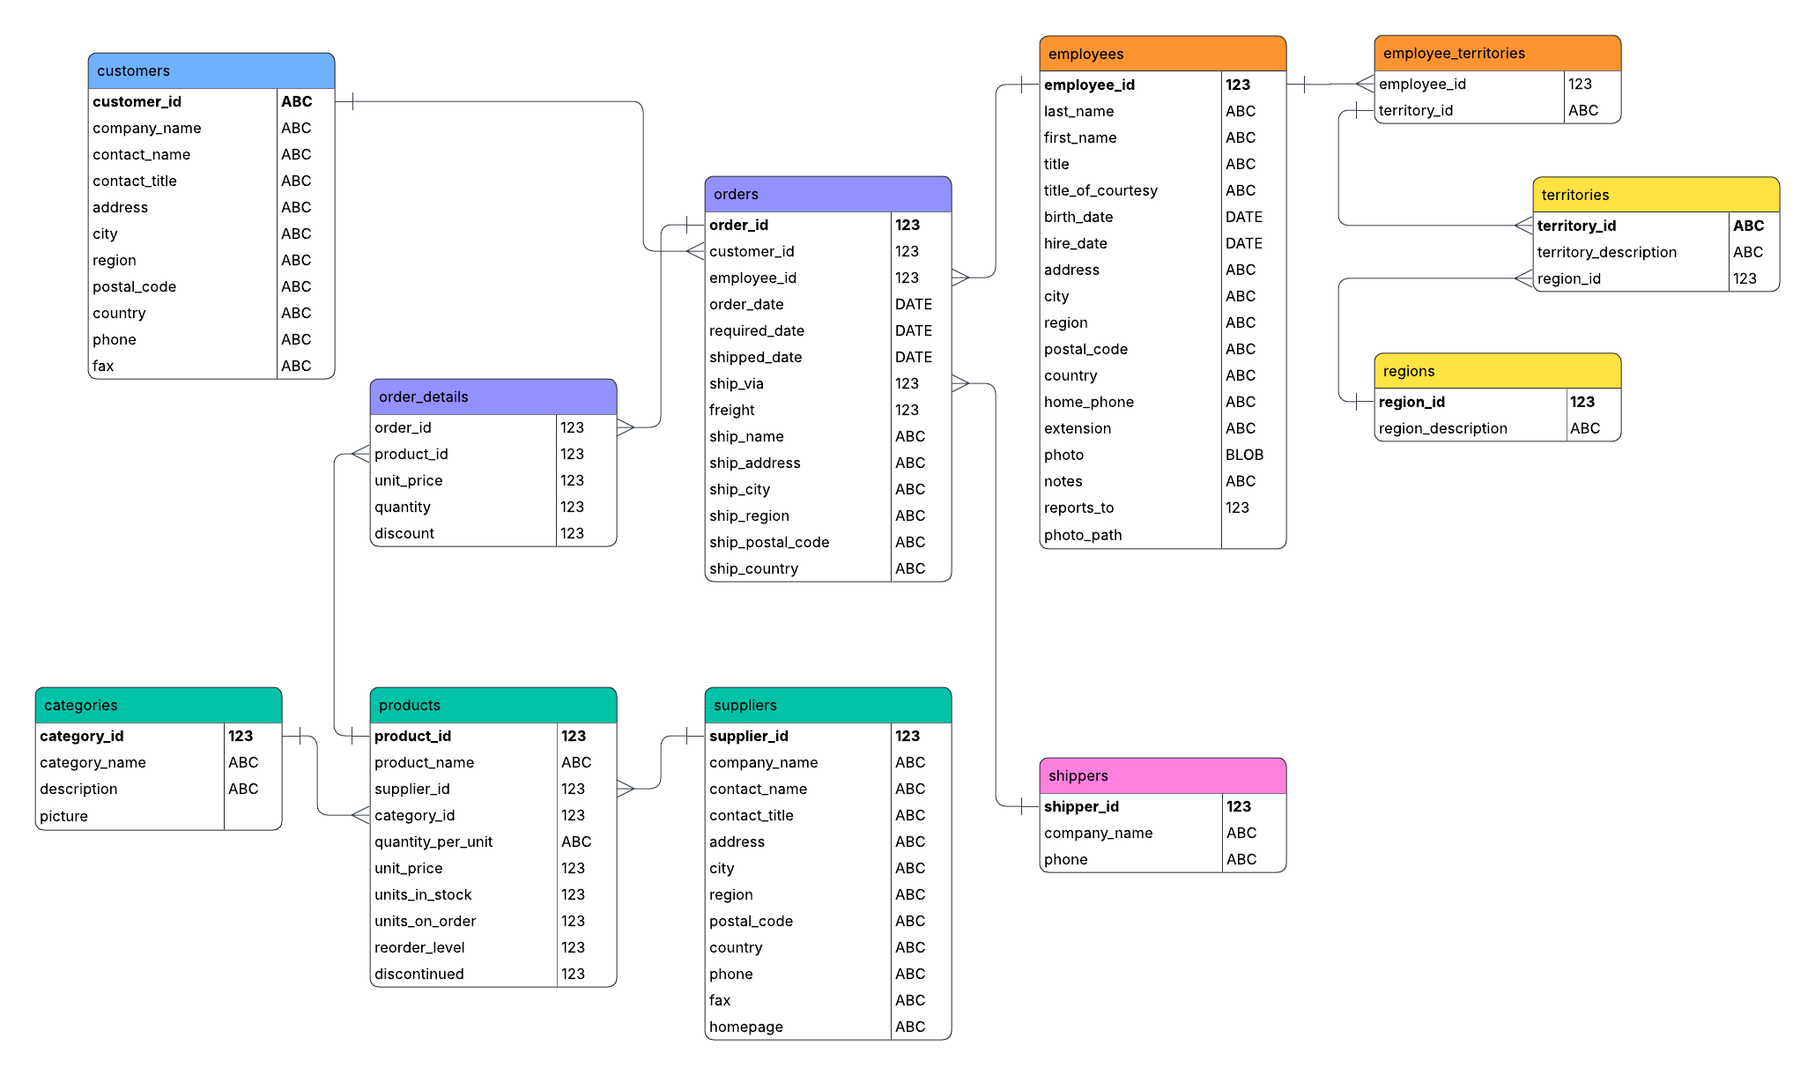
Modelo Entidad-Relación Inicial
More Details

Slide 6
2
Ingeniería

Slide 7
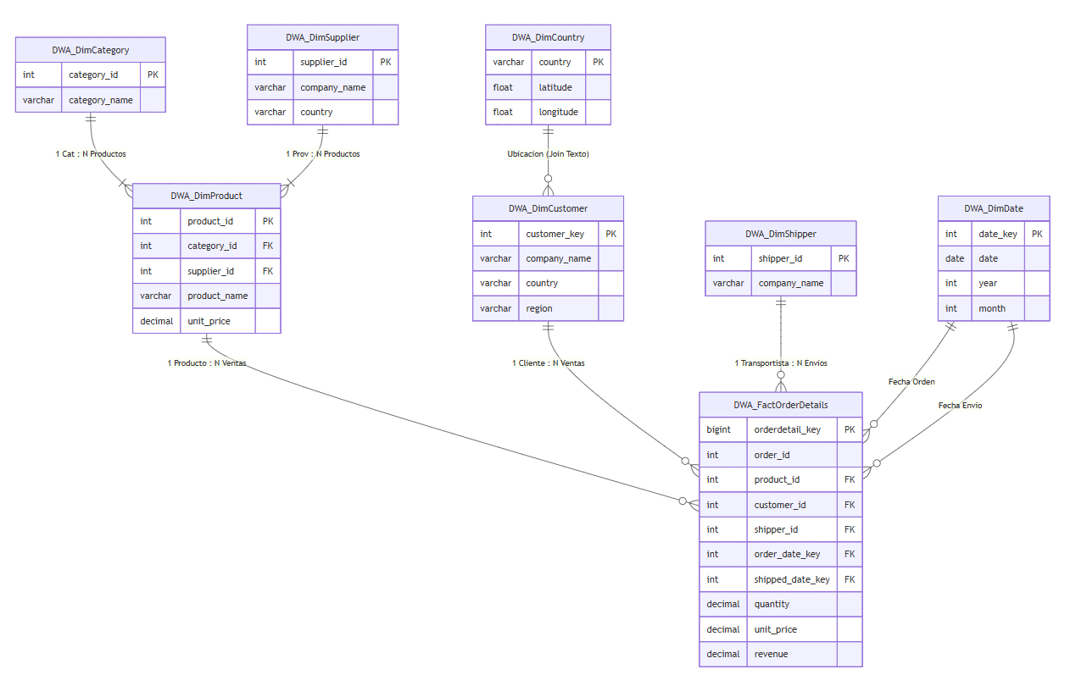
Modelo Entidad-Relación DWA
Creación del Modelo Dimensional
Carga y Transformación (ETL)
Lógica de Cambio Lento (SCD)

Slide 8
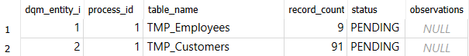
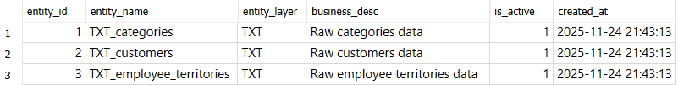
DQM & Metadata
DQM_Processes
Registra cada corrida de validación
DQM_Entities
Registra el resultado por tabla.
DQM_Indicators
Registra cada indicador medido, su umbral y si pasó
MET_Entity
Registra tablas existentes, su capa y descripción functional.

Slide 9
3
Actualización

Slide 10
Puntos clave
Integración de Datos Externos
ordes.customer_id = “XXXX” inválido, se decidió eliminar por poca relevancia
Inconsistencia en country entre las tablas del DWA y WorldData, se decidió utilizar los de la segunda para consistencia.
USA vs. United States
UK vs. United Kingdom
Ireland vs. Republic of Ireland
Estandarización de Países y Data Quality
Carga Incremental y Validaciones de un Segundo Lote.

Slide 11
4
Publicación

Slide 12

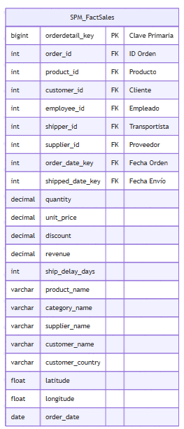
Sales Performance Mart
Se creó SPM_FactSales partir de la tabla de hechos DWA_FactOrderDetails
Data Product desnormaliza la información de ventas para incluir:
Métricas centrales: revenue, quantity, discount.
Contexto de negocio: nombre del producto, categoría, proveedor, y datos del cliente.
Información geográfica: Latitud y Longitud, obtenidas de la nueva dimensión DWA_DimCountry.
Logística: order_date, shipped_date y la métrica derivada ship_delay_days (calculada como shipped_date_key - order_date_key).

Slide 13



Dashboard – Usos Principales
Desempeño Comercial y tendencias de ventas
Inteligencia Geoespacial de Ventas
Análisis de Estrategia de Pricing

Slide 14
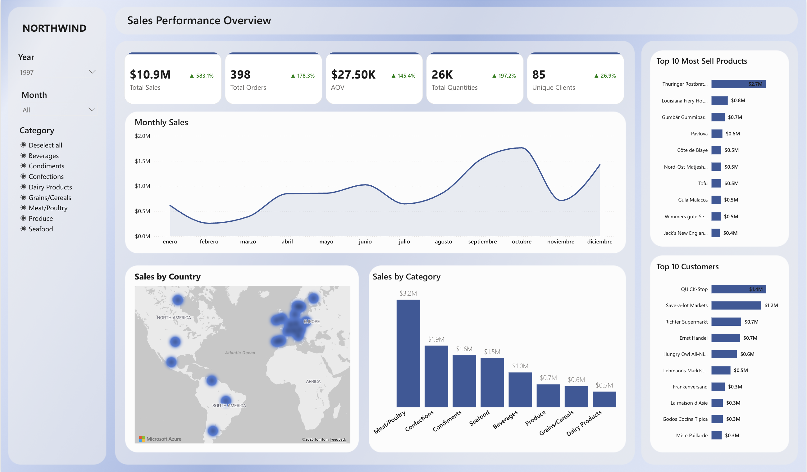
Dashboard en PowerBI

Slide 15
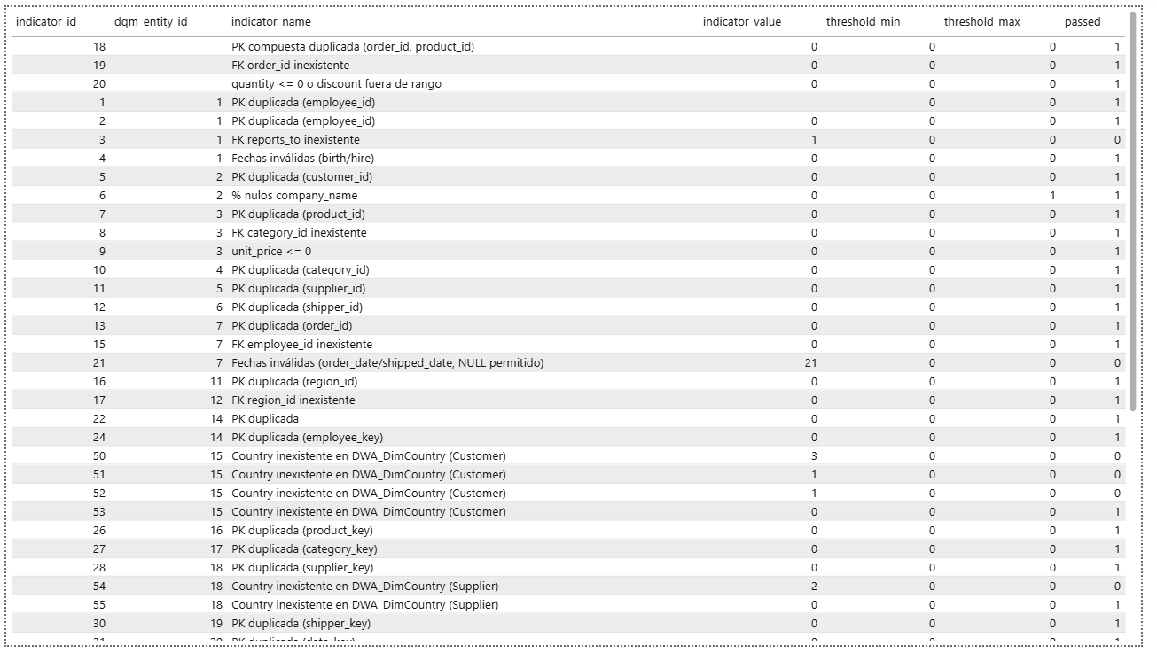
DQM en PowerBI

Slide 16



Links
Repositorio
Dashboard

Slide 17

¡Gracias!

